Slide 1




Bài
29
Nói và nghe
NÓI VỀ QUÊ HƯƠNG,
ĐẤT NƯỚC EM

Slide 2







Yêu cầu cần đạt
Biết giới thiệu về những điều thú vị ở quê hương em hoặc nơi em sống.
Biết chia sẻ về những trải nghiệm, suy nghĩ,
cảm xúc về que hương em qua tranh gợi ý.
- Có tình cảm trân trọng đối với quê hương.

Slide 3


NÓI VỀ QUÊ HƯƠNG, ĐẤT NƯỚC EM
1. Cùng bạn trao đổi về những điều thú vị ở quê hương em hoặc nơi em sống.
G: - Quê hương em hoặc nơi em sống có điều gì thú vị? (cảnh vật, hoạt động, những sản phẩm đặc biệt,...)
- Em có tình cảm như thế nào với nơi đó?

Slide 4
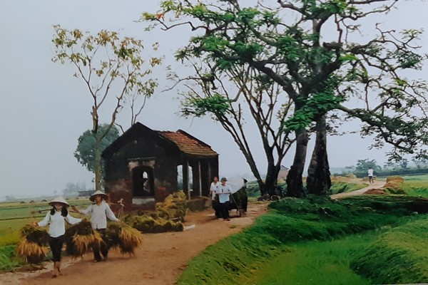
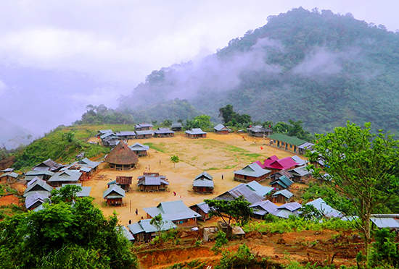
2. Nói những điều em biết thêm về quê hương, đất nước qua trao đổi với bạn
ở bài tập 1.

Slide 5
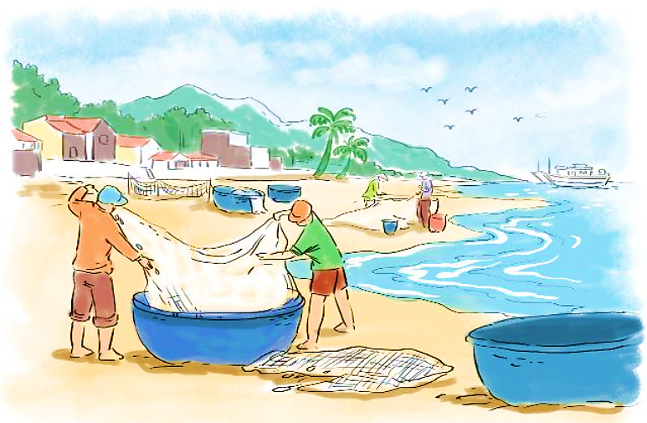

Slide 6
Notes:
Design by: Hương Thảo – tranthao121004@gmail.com

Slide 7
Yêu cầu cần đạt
Biết giới thiệu về những điều thú vị ở quê hương em hoặc nơi em sống.
Biết chia sẻ về những trải nghiệm, suy nghĩ,
cảm xúc về que hương em qua tranh gợi ý.
- Có tình cảm trân trọng đối với quê hương.

Slide 8



















Hẹn gặp lại các em ở bài sau nhé

